Slide 1
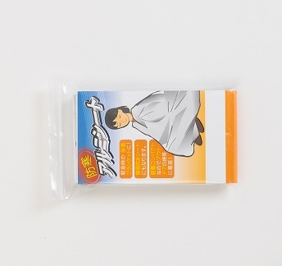
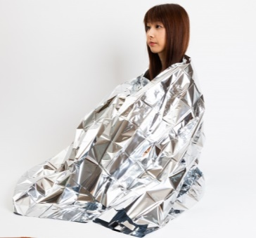
ご提案書
品名：防寒アルミシート
品番：SC-2004
上代：￥150
色柄：シルバー
商品サイズ：1300×210mm
包装：台紙+PE袋入り
包装サイズ：
材質：アルミ蒸着PET
入数：400
生産国：中国
名入れスペース：15×60mm
防寒保温のアルミシート。
緊急時の保温ブランケットに、また簡易防水シートにもなります。
緊急時の備えに、アウトドア時には携帯必須アイテムです。

